Slide 1
SONiC开发环境搭建
滕飞2019/4/16

Slide 2
SONiC开发环境搭建
准备工作
SONiC代码获取与编译
SONiC运行

Slide 3
准备工作一
环境系统
推荐系统版本:Ubuntu 16.04 LTS
推荐系统源:https://mirrors.ustc.edu.cn/ubuntu/
源配置参考:http://mirrors.ustc.edu.cn/help/ubuntu.htm
系统软件
Docker CE:https://docs.docker.com/install/linux/docker-ce/ubuntu/
安装完docker后会因为有权限问题导致后面编译的时候有报错的情况，可以用以下方法解决
https://blog.csdn.net/u013948858/article/details/78429954
Git 环境配置
git config --global user.name "YourName"
git config --global user.email "YourName@asterfusion.com”

Slide 4
准备工作二
SONiC编译过程会自动从国外站点下载源代码或安装软件，需要修改默认网关走代理服务器以提高访问国外站点的流程性
具体操作步骤如下：
sudo ip route delete default via 192.168.10.1
sudo ip route add default via 192.168.10.2
修改/etc/resovle.conf的内容为nameserver 8.8.8.8

Slide 5
SONiC代码获取与编译
在系统终端下，使用 git 工具获取代码仓： git clone https://git.teraspek.cn/scm/sonic/sonic-buildimage.git cd sonic-buildimage
获取所需分支代码，这里以 201811 为例 git checkout 201811
编译：
make init make configure PLATFORM=cavium make all

Slide 6
SONiC编译常见问题
如遇debian源有问题，docker镜像sonic-slave-stretch-base、sonic-slave-base生成会有问题，需要从其他同事那把这两个镜像拷过来导入，并修改tag。这两个文件分别是sonic-slave-stretch-base.gz和sonic-slave-base.gz。
docker load –i sonic-slave-stretch-base.gz
docker load –i sonic-slave-base.gz
然后docker images确认一下，并打latest的tag(下页续)

Slide 7
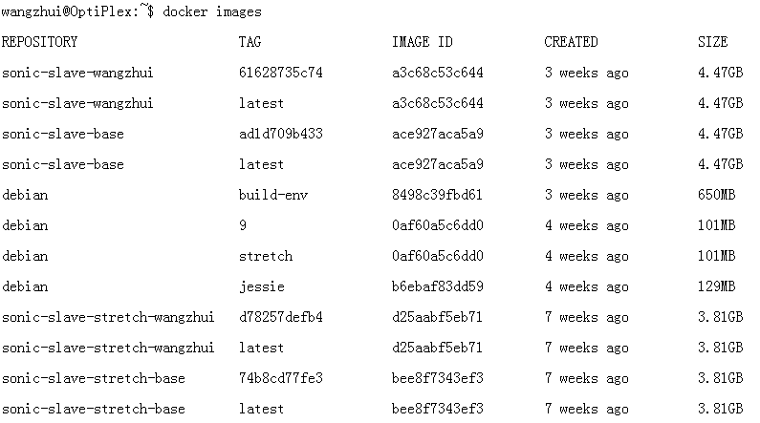
SONiC编译常见问题
命令如下：
docker tag ace927aca5a9 sonic-slave-base:latest
docker tag bee8f7343ef3 sonic-slave-stretch-base:latest
其中ace927aca5a9、bee8f7343ef3是IMAGE ID

Slide 8
SONiC运行
编译好的整包是sonic-buildimage/target/sonic-cavuim.bin，可以把它升到设备上运行一下检验是否正常
步骤如下：假如设备ip是10.250.0.11，用户名是admin,密码是asteros
scp sonic-cavuim.bin admin@10.250.0.11:~
ssh admin@10.250.0.11
sudo sonic_installer install sonic-cavuim.bin
sudo reboot重启，重启后管理口mac地址会变成默认的，容易跟其他设备冲突，导致访问不了，需要修改mac地址，请在/etc/rc.local最后exit 0前一行加sudo ifconfig eth0 hw ether xx:xx:xx:xx:xx:xx，重启生效。如网络不通，再用串口调试。

Slide 9
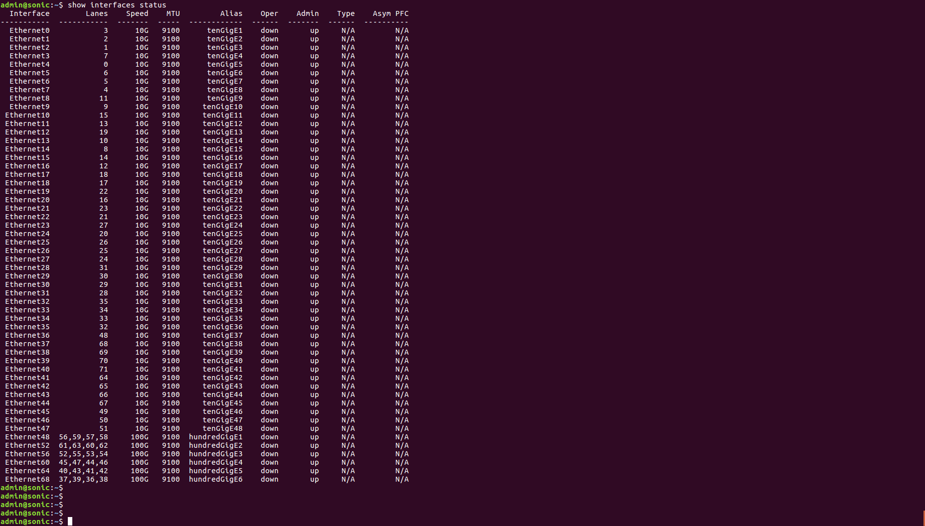
SONiC运行
可以用show interfaces status命令查看是否能看到端口，其他命令可以参考官网帮助文档

Slide 10
滕飞/ 17702727200 / tengfei@asterfusion.com

